Slide 1
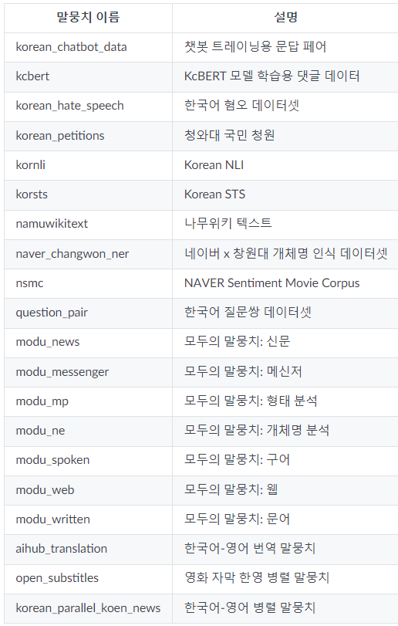
Korpora Korean Corpora Archives
오픈소스 말뭉치 묶음 패키지
다양한 말뭉치를 간단한 파이썬 명령어로 다운로드할 수 있다
https://ko-nlp.github.io/Korpora/
< 나무위키 텍스트 사용예 >
!pip install Korpora
from Korpora import Korpora
corpus = Korpora.load("kowikitext")
corpus.get_all_texts()
※ 약 2GB 데이터로, Jupyter 실행환경인 C:\Users\사용자명\Korpora에 저장된다
train, test, dev

